Slide 1
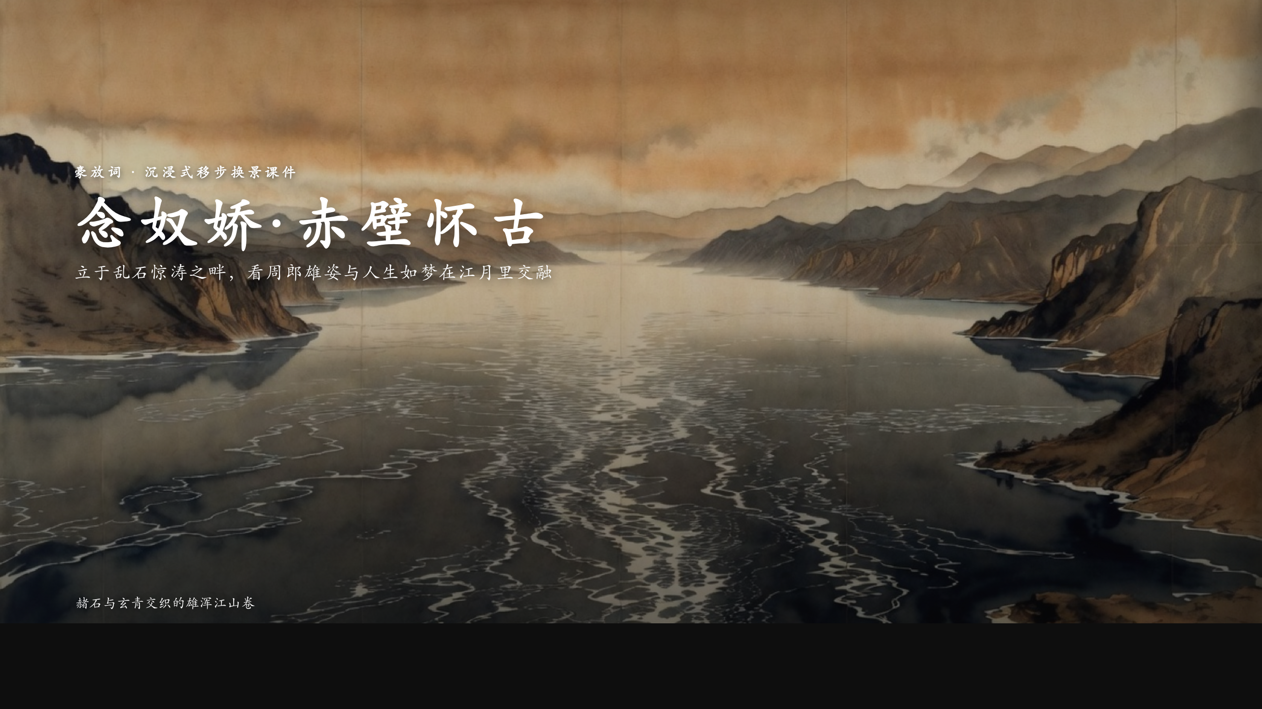
念奴娇·赤壁怀古 · 赭石与玄青交织的雄浑江山卷，
立于乱石惊涛之畔，看周郎雄姿与人生如梦在江月里交融
统编版高中语文必修上册
▶ 打开沉浸课件

Slide 2
学习目标
这节课,我们要学会
诵读积累
熟读成诵，掌握'纶巾''樯橹''酹'等字音字义，理解词牌'念奴娇'的格律特点。
赏析品语
品味'乱石穿空，惊涛拍岸，卷起千堆雪'的炼字与气势，体会写景烘托之妙。
意境情感
理解苏轼怀古伤己、由豪放归于旷达的复杂情感，把握豪放词的精神境界。
念奴娇·赤壁怀古 · 赭石与玄青交织的雄浑江山卷，
P.2

Slide 3
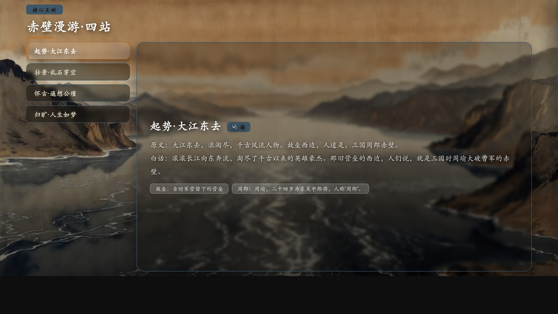
核心互动 · 赤壁漫游·四站
▶ 课件第 4 页
点击下方站点，沿'大江—乱石—周郎—江月'移步换景，逐句品读。
念奴娇·赤壁怀古 · 赭石与玄青交织的雄浑江山卷，
P.3

Slide 4
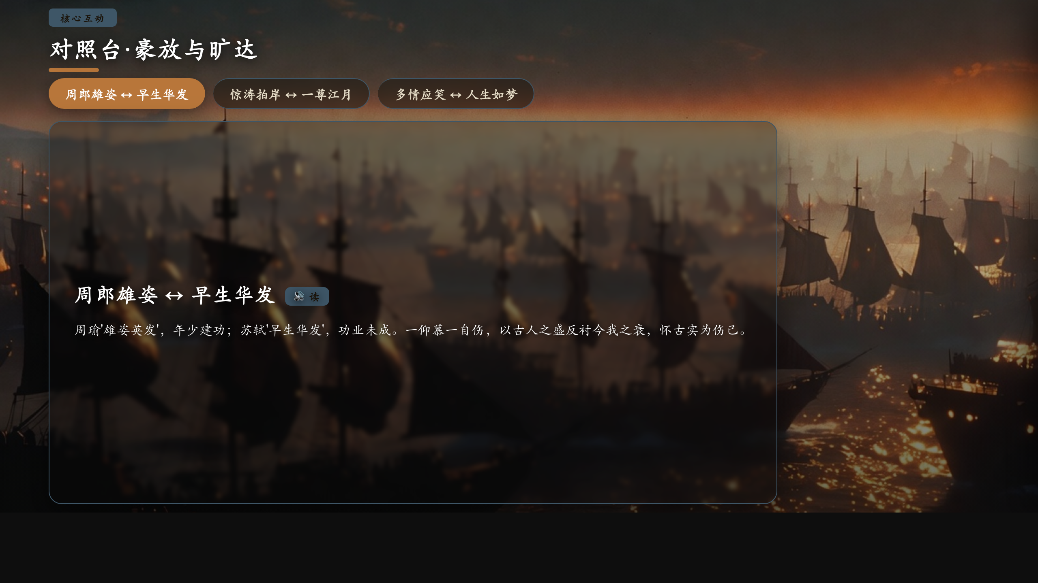
核心互动 · 对照台·豪放与旷达
▶ 课件第 5 页
在三组对照中，看苏轼笔下情感与境界的张力与转折。
念奴娇·赤壁怀古 · 赭石与玄青交织的雄浑江山卷，
P.4

Slide 5
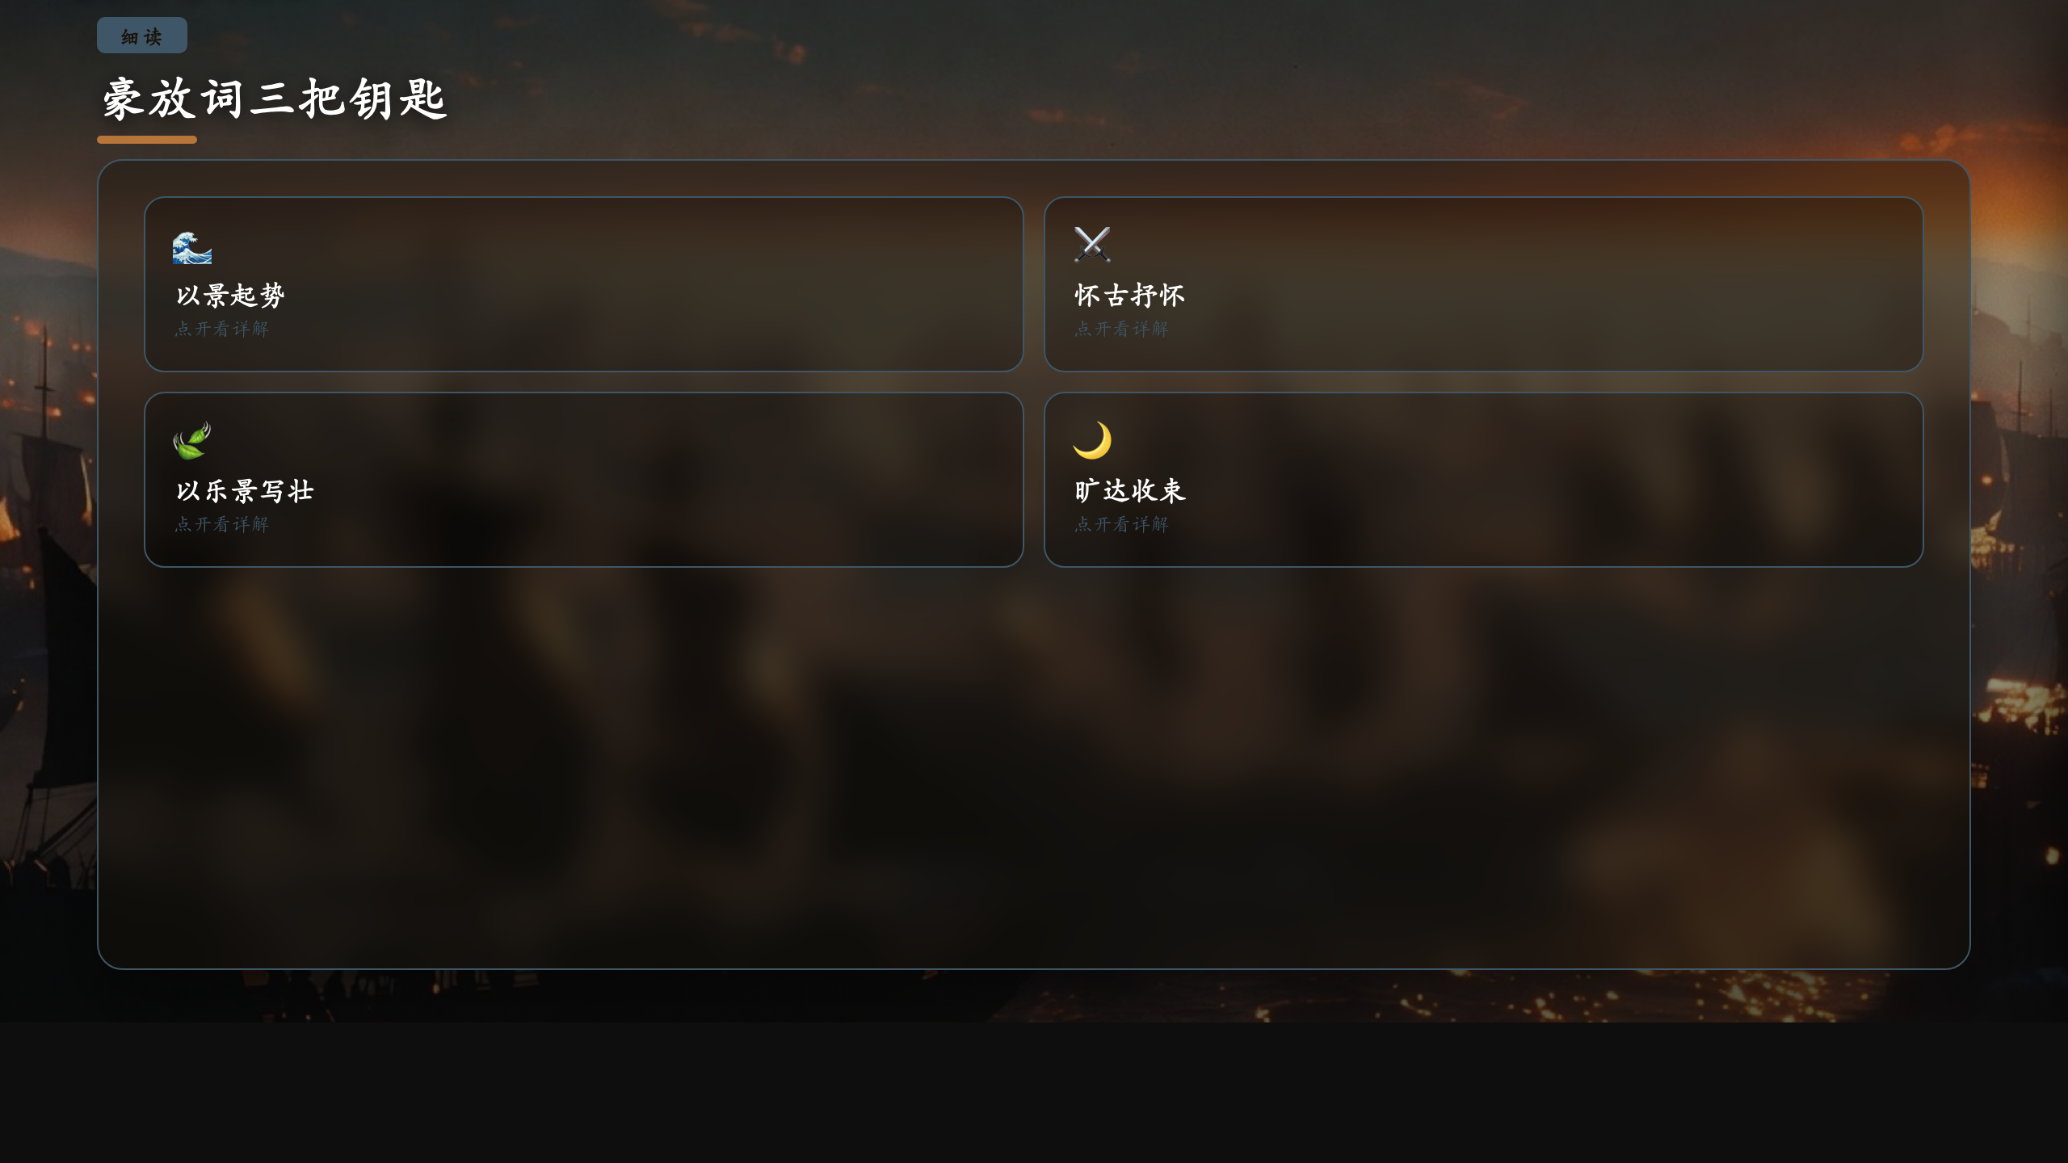
豪放词三把钥匙
▶ 课件第 7 页
从写景、章法、手法三处，读懂这首千古绝唱的笔力。
念奴娇·赤壁怀古 · 赭石与玄青交织的雄浑江山卷，
P.5

Slide 6
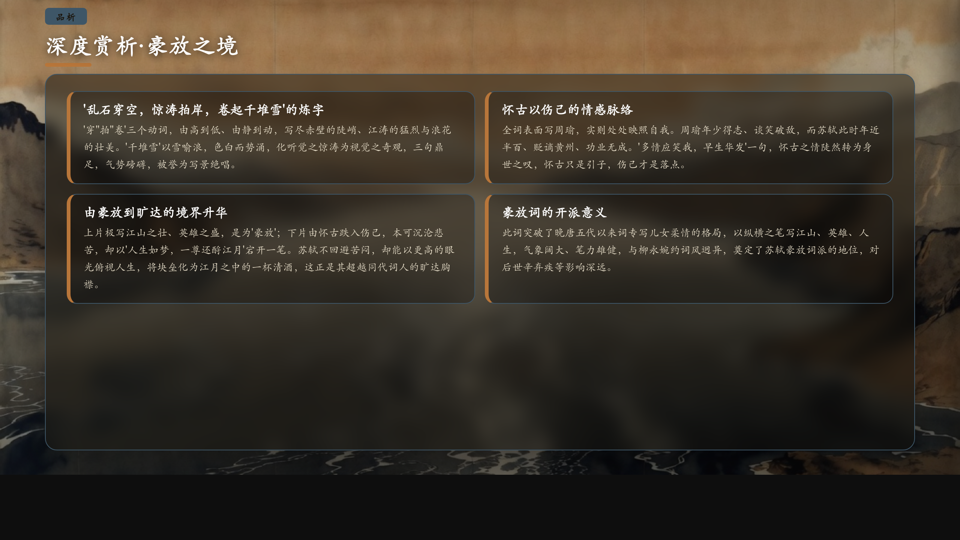
深度赏析·豪放之境
▶ 课件第 9 页
品味语言与情感
念奴娇·赤壁怀古 · 赭石与玄青交织的雄浑江山卷，
P.6

Slide 7
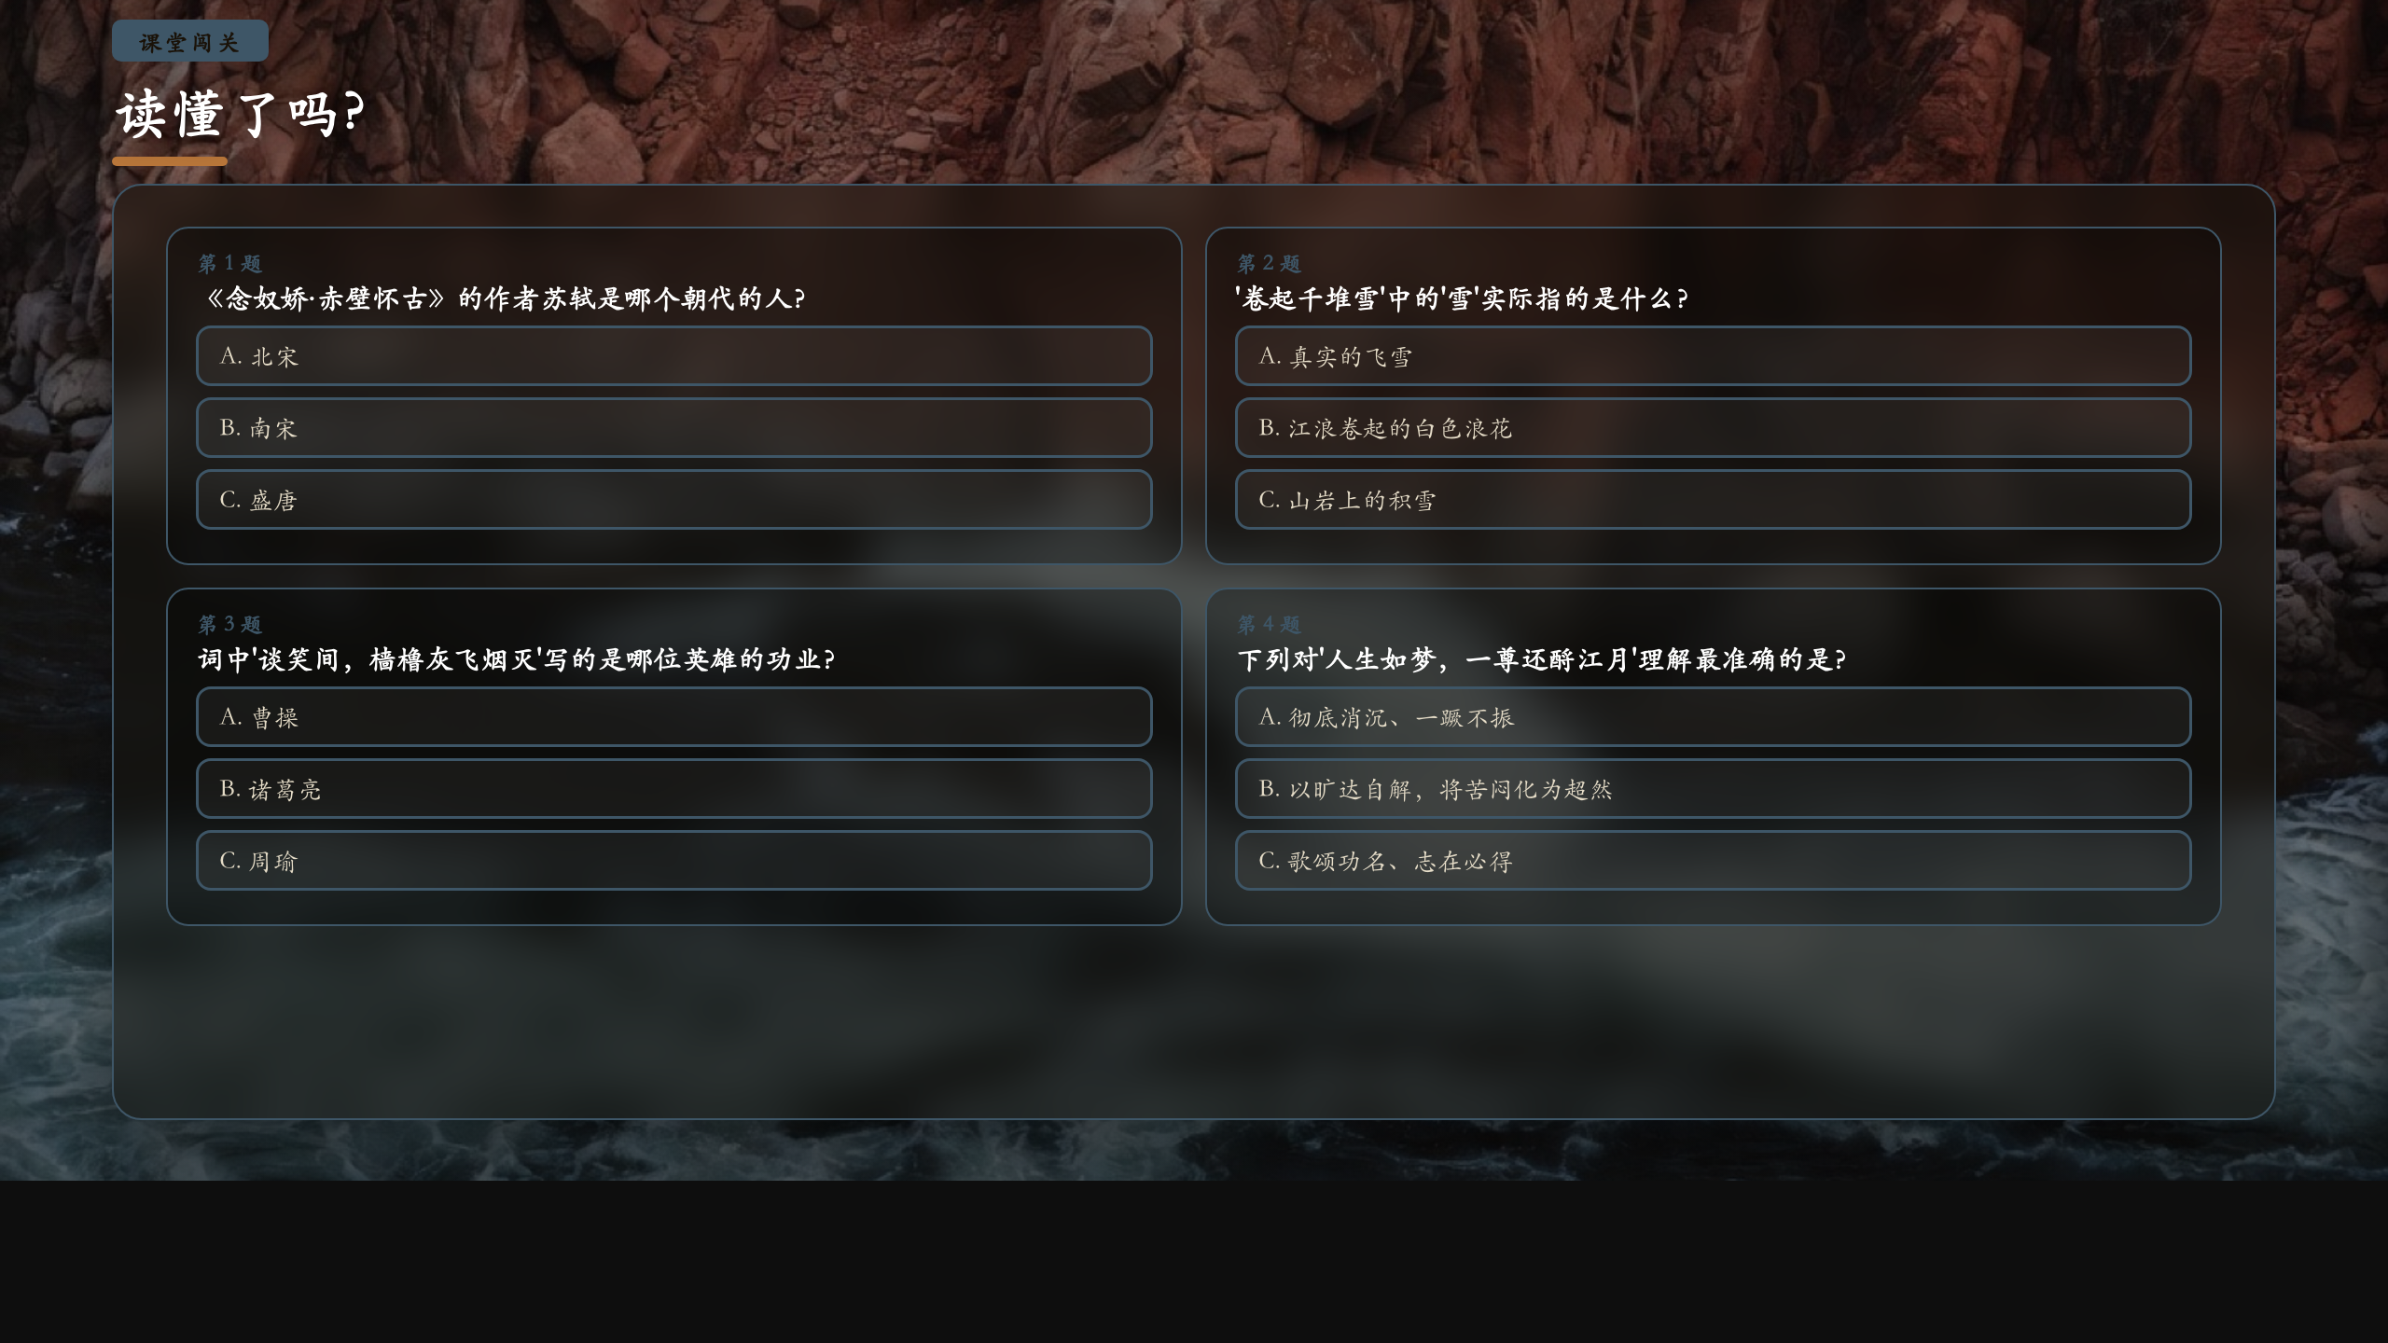
课堂闯关
▶ 课件第 10 页
检测理解与迁移
念奴娇·赤壁怀古 · 赭石与玄青交织的雄浑江山卷，
P.7

Slide 8
板书
念奴娇·赤壁怀古
· 上片·绘景:大江东去—故垒赤壁—乱石惊涛—江山如画。以雄浑之景起势，奠定豪放基调。
· 下片·怀古伤己:遥想公瑾—雄姿英发—谈笑破敌—多情早生华发。借周瑜之盛反衬自身功业未成。
· 主旨·豪放旷达:怀古抒怀，由壮入悲又归于旷达；'人生如梦，一尊还酹江月'收束全篇。
念奴娇·赤壁怀古 · 赭石与玄青交织的雄浑江山卷，
P.8

Slide 9
作业
分层作业
必做
熟读并背诵全词，准确掌握'纶巾''樯橹''酹''华发'等字的读音与含义。
实践
对比苏轼《念奴娇·赤壁怀古》与柳永《雨霖铃》，写一段200字短文，谈谈豪放词与婉约词在意境与情感上的差异。
挑战
结合苏轼'乌台诗案'被贬黄州的经历，写一篇短评，分析'人生如梦，一尊还酹江月'是消极避世还是旷达超脱，并说明理由。
念奴娇·赤壁怀古 · 赭石与玄青交织的雄浑江山卷，
P.9

